Slide 1



BEATBOX CHILE
Avance Sprint 5

Slide 2

LOGROS ULTIMO SPRINT
SPRINT 4
-Avance significativo en dashboard admin.
-Mejora de UX
-Blindado de api regiones/comunas.
-Cumplimiento de tareas del backlog.
-Documentación al dia

Slide 3

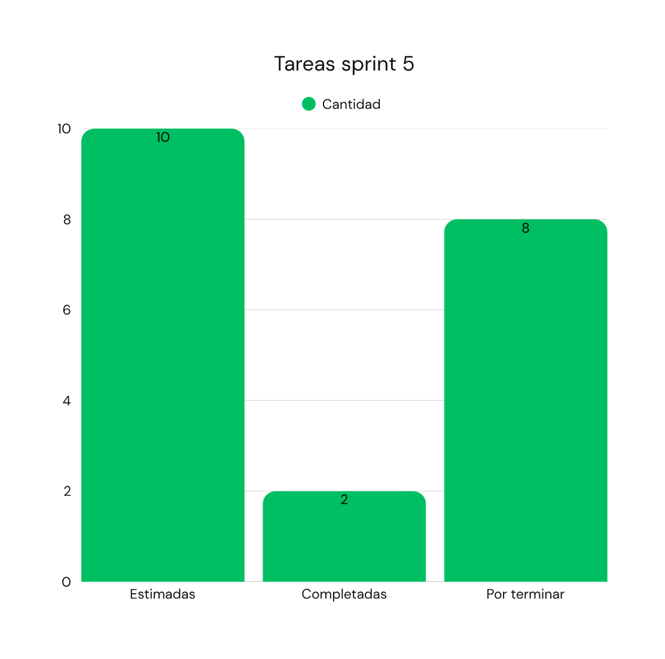
ESTADÍSTICAS
-Comparativa de tareas terminadas/Completadas/Por hacer.

Slide 4
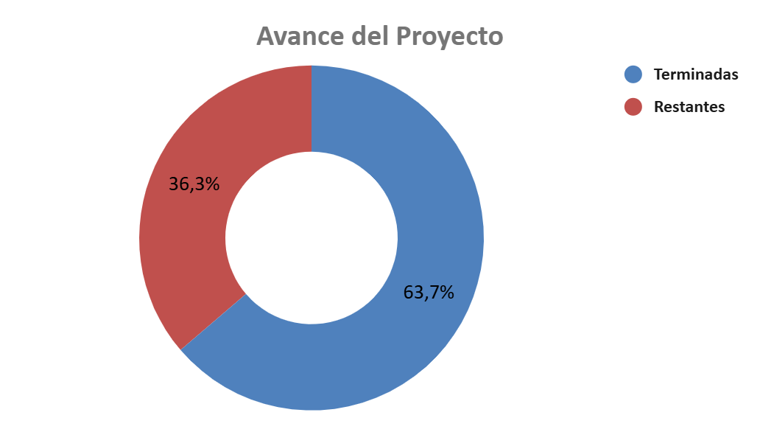
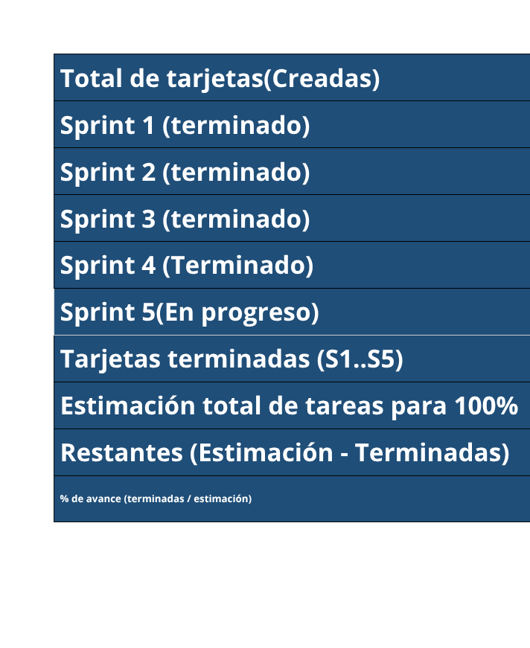
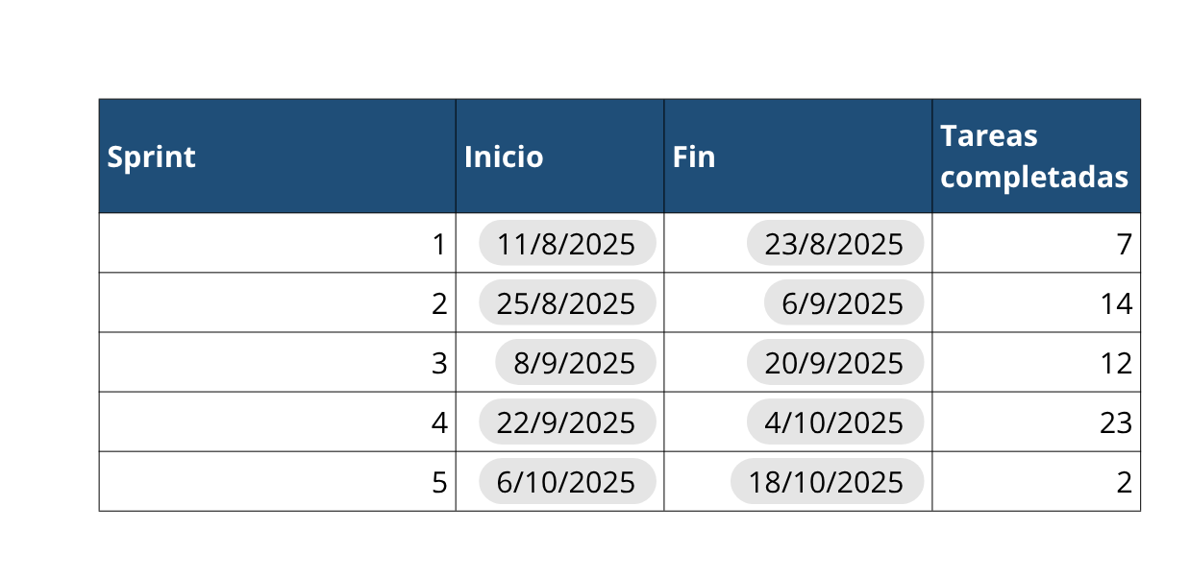
Porcentaje avance de proyecto

Slide 5
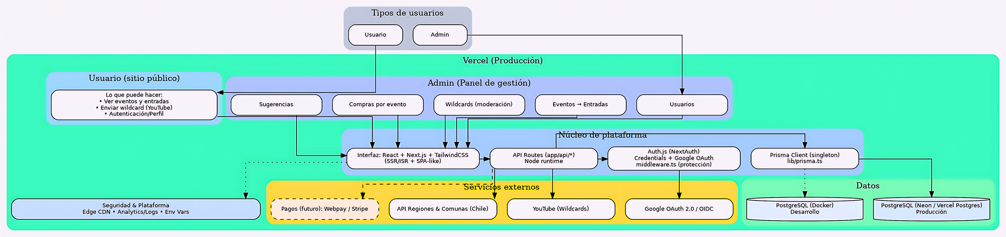

ARQUITECTURA

Slide 6
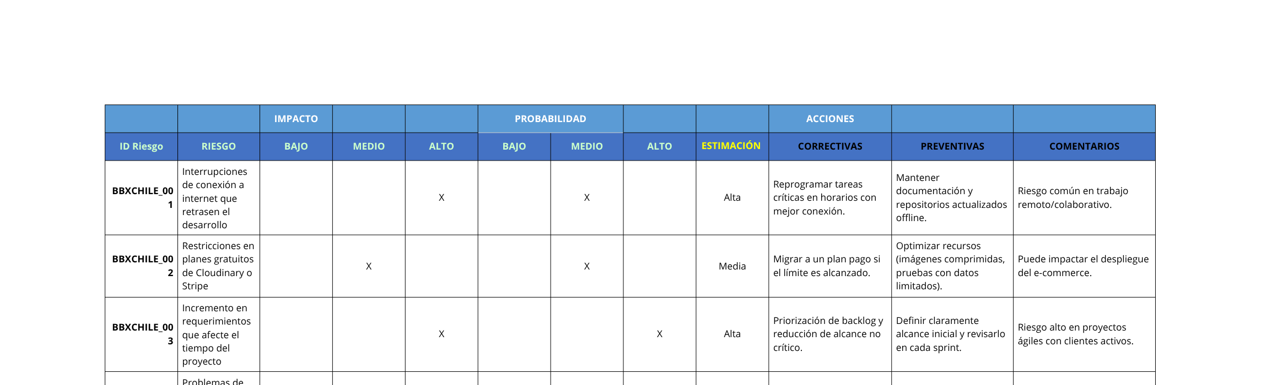
RIESGOS IDENTIFICADOS

Slide 7



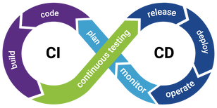
OBJETIVOS PROXIMO SPRINT
Desarrollo
Documentación
CI/CD
Mejorar UX
Actualizables
Deploy
Implementacion de funcionalidades
Manejo de metricas
Feedback

Slide 8
MUCHAS GRACIAS

